Slide 1
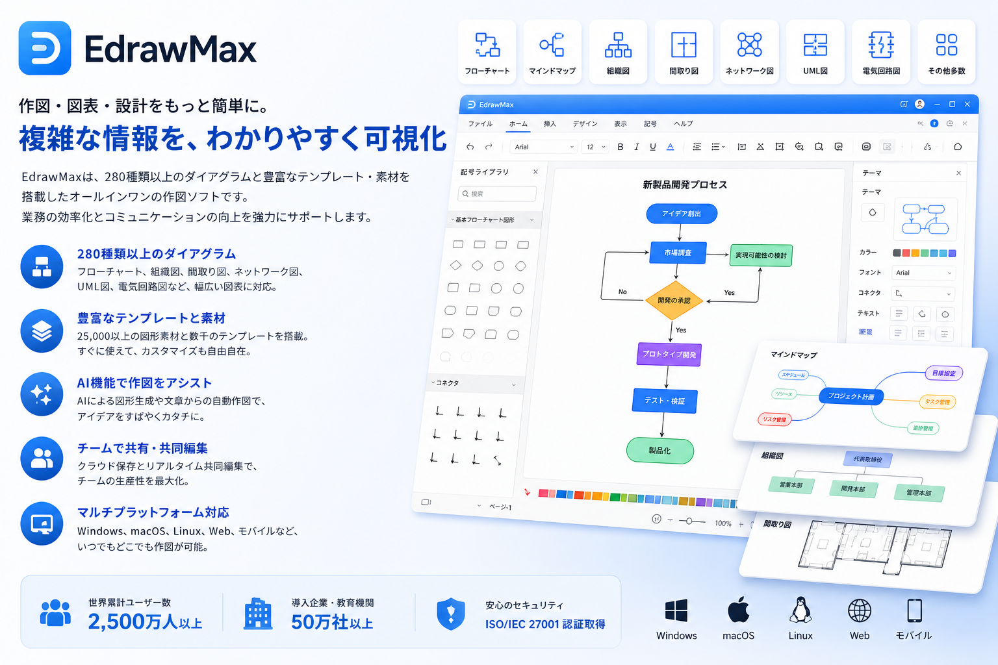
⑥左右分割-製品の画像付き- Black × Orange
AGENDA
製品説明・営業提案資料
01 会社・製品の紹介
02 お客様が抱える課題
03 製品の特長・主要機能
04 導入事例・実績
05 料金プラン・次のステップ

